Slide 1

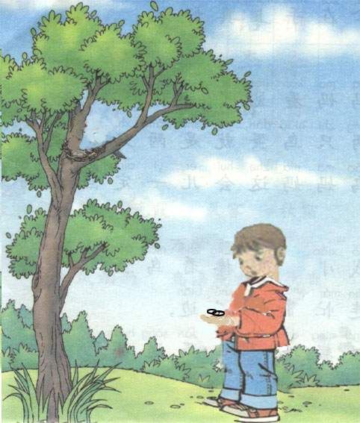
两只鸟蛋

Slide 3

要求:
一、圈出不明白的生字
二、标出小节
三、找出最喜欢的段落
顺利闯关啦!

Slide 4
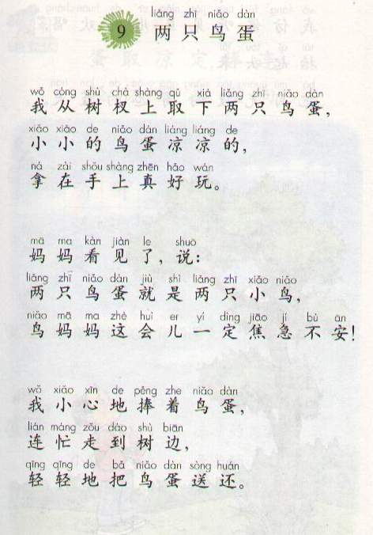
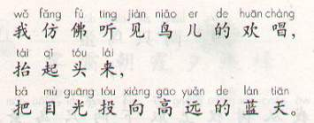


Slide 5
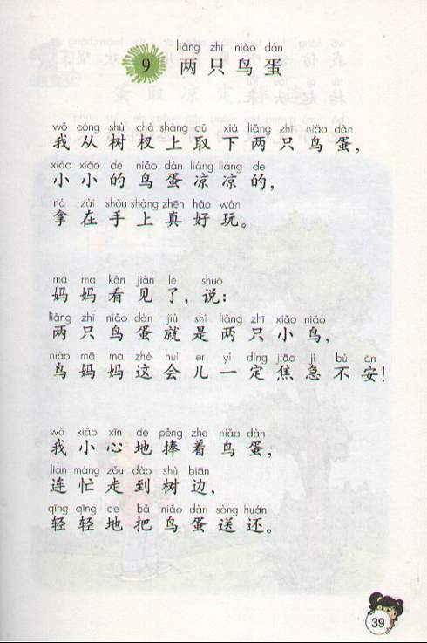
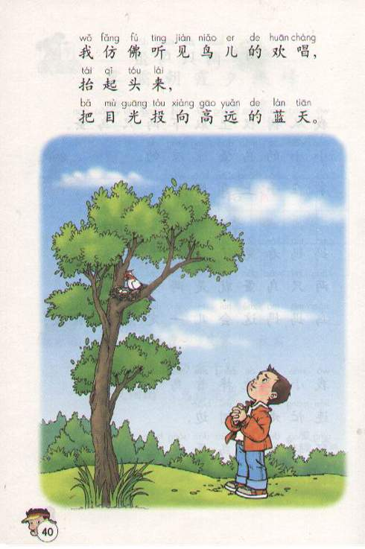
4
①
1
2
②
③
3

Slide 6

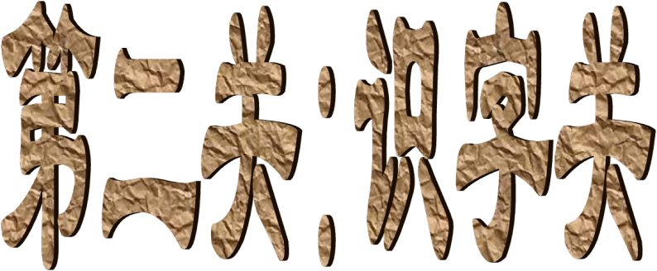
准备好没有？我们现在开始！

Slide 7
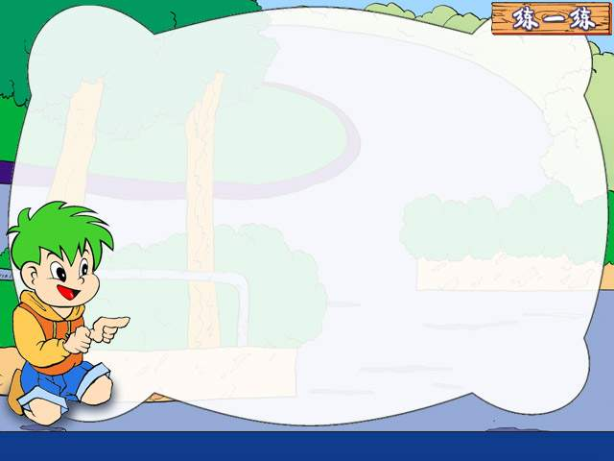

我会读
niăo dàn
qŭ xià
liáng kuài
鸟 蛋
取 下
凉 快
yí dìng
pěng zhe
lián máng
一 定
捧 着
连 忙
qīng qīng
făng fú
tái tóu
轻 轻 地
仿 佛
抬 头
tóu xiàng
投 向

Slide 8
我会读
鸟 蛋
取 下
凉 快
一 定
捧 着
连 忙
轻 轻
仿 佛
抬 头
投 向

Slide 9

dàn
蛋
qŭ
取
liáng
凉
dìng
定
pěng
捧
lián
连
făng
仿
fú
佛
tái
抬
qīng
轻
tóu
投
xiàng
向

Slide 10
蛋
取
凉
定
捧
连
仿
佛
抬
轻
投
向

Slide 11


远
佛
向
仿
定
轻
投
取
捧
抬
连
凉
蛋

Slide 12


我 读 得 真 好 ！
鸟蛋 取下 凉凉的 好玩
一定 捧着 连忙 轻轻地
仿佛 抬头 目光 欢唱 高远
蓝天 投向

Slide 13

我会写
lián
yuăn
连
远

Slide 14
我会写
dìng
xiàng
定
向

Slide 15
第三关
有感情朗读

Slide 16
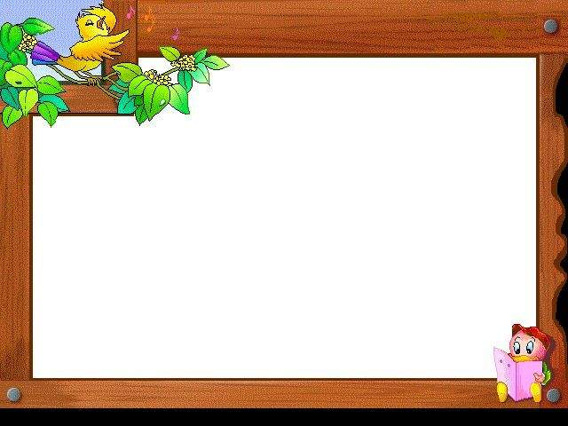
边读边想
鸟蛋是从哪里来的？
又是什么样的？
？
？

Slide 17
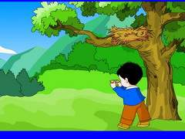
我从树杈上取下两只
鸟蛋，小小的鸟蛋凉凉的，拿在手上真好玩。

Slide 18
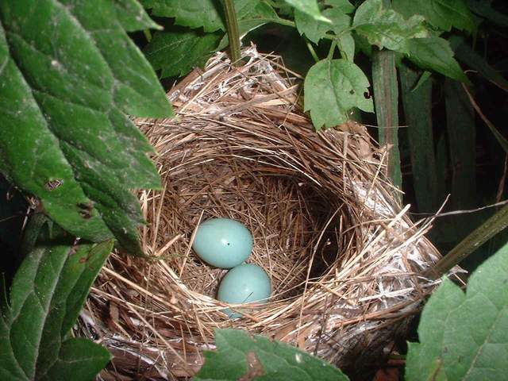
小小的鸟蛋凉凉的，拿在手上真好玩。
小小的
凉凉的
真好玩

Slide 19
鸟蛋( )

Slide 20
鸟蛋( )
凉凉的
鸟蛋( )
小小的
鸟蛋( )
圆圆的

Slide 21
鸟蛋
( )
凉凉的

Slide 22
鸟蛋
小小的
鸟蛋
圆圆的

Slide 23
小路( )
( )的小路

Slide 24
杨树( )
( )的杨树

Slide 25

我会读：
鸟蛋凉凉的 凉凉的鸟蛋
小路长长的 长长的小路杨树高高的 高高的杨树

Slide 26
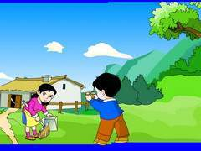
妈妈看见了，说：
两只鸟蛋就是两只小鸟，
鸟妈妈这会儿一定焦急不安！

Slide 27

两只鸟蛋就是两只小鸟，鸟妈妈这会儿一定焦急不安!

Slide 28
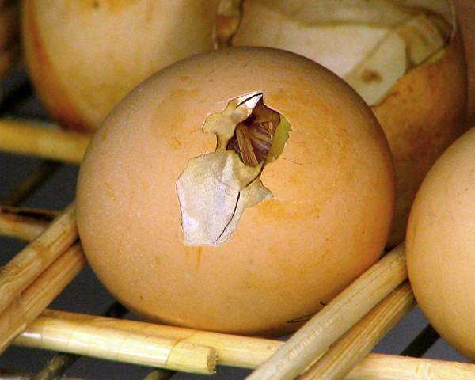

Slide 29
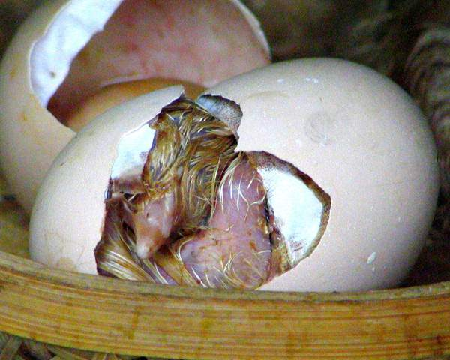

Slide 30
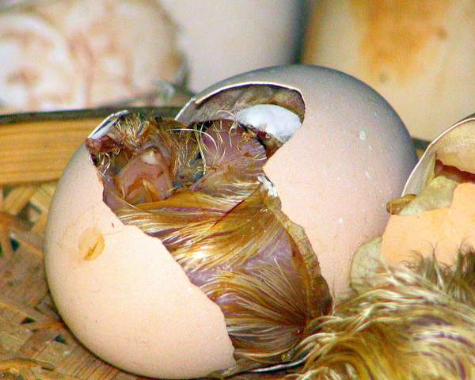

Slide 31
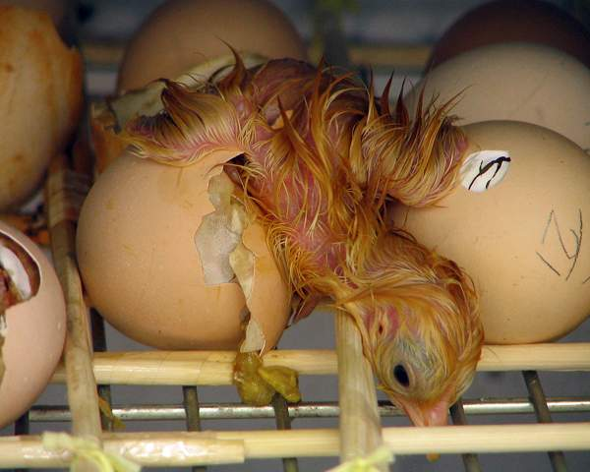

Slide 32

妈妈看见了，说：
两只鸟蛋就是两只小鸟，
鸟妈妈这会儿一定焦急不安！

Slide 33
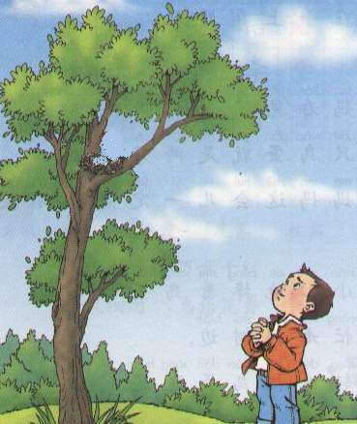


焦急不安

Slide 34
妈妈看见了，说：
两只鸟蛋就是两只小鸟，
鸟妈妈这会儿一定焦急不安！

Slide 35
边读边想
两只鸟蛋就是两只可爱的小鸟，
我该怎样做？
？
？

Slide 36

我小心地捧着鸟蛋，
连忙走到树边，
轻轻地把鸟蛋送还。
你觉得他是个怎样的小男孩？
爱鸟
他是个 的小男孩。

Slide 37

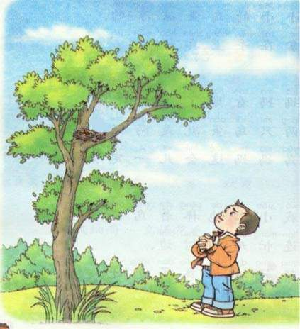



我仿佛听见鸟儿的欢唱，
抬起头来，
把目光投向高远的蓝天。

Slide 38
学习了课文，你喜欢文中的“我”吗？为什么？

Slide 39
看谁最聪明
1、小鸟会为小男孩唱什么歌?
2、鸟妈妈会为小男孩唱什么歌?
3、你愿意像小男孩一样爱护 可爱的小鸟吗?

Slide 40


9 两只鸟蛋
我从树杈上（ ），
小小的（ ），
拿在手上（ ）。
我会背
妈妈（ ），说：
两只鸟蛋（ ），
鸟妈妈这会儿（ ）！
我（ ）鸟蛋，
连忙（ ），
轻轻地（ ）。
我仿佛（ ），
抬起头来，
把目光（ ）。

Slide 41
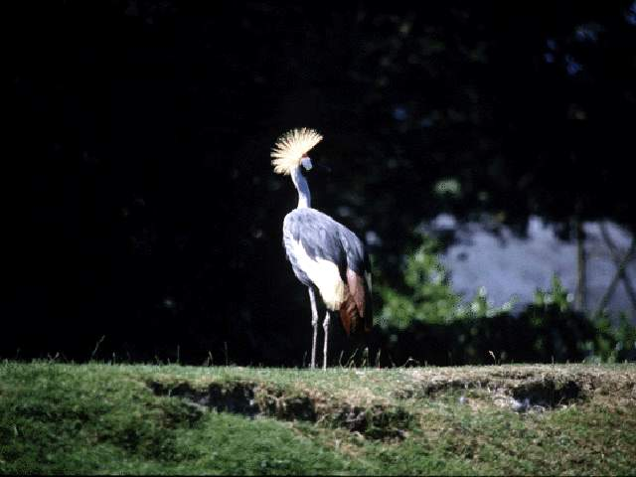

Slide 42
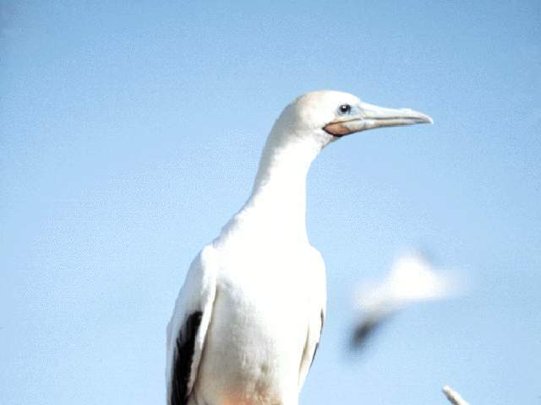

Slide 43
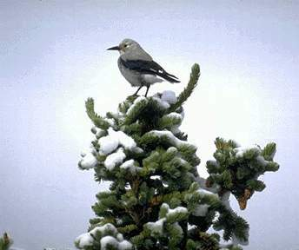

Slide 44
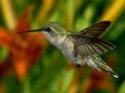

Slide 45
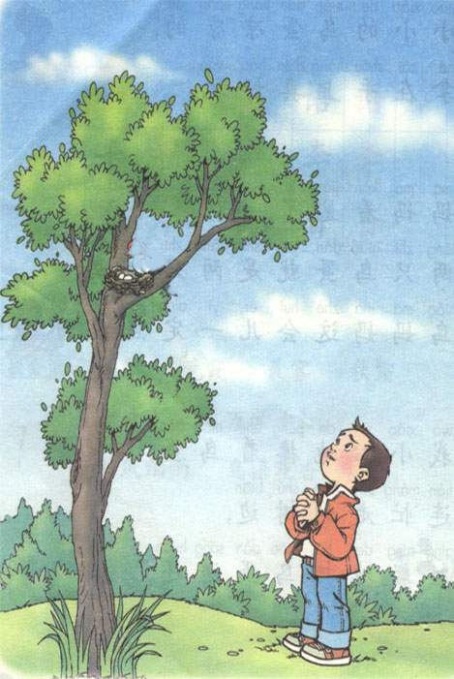

再见！

